Slide 1
Mobilapper

Slide 2
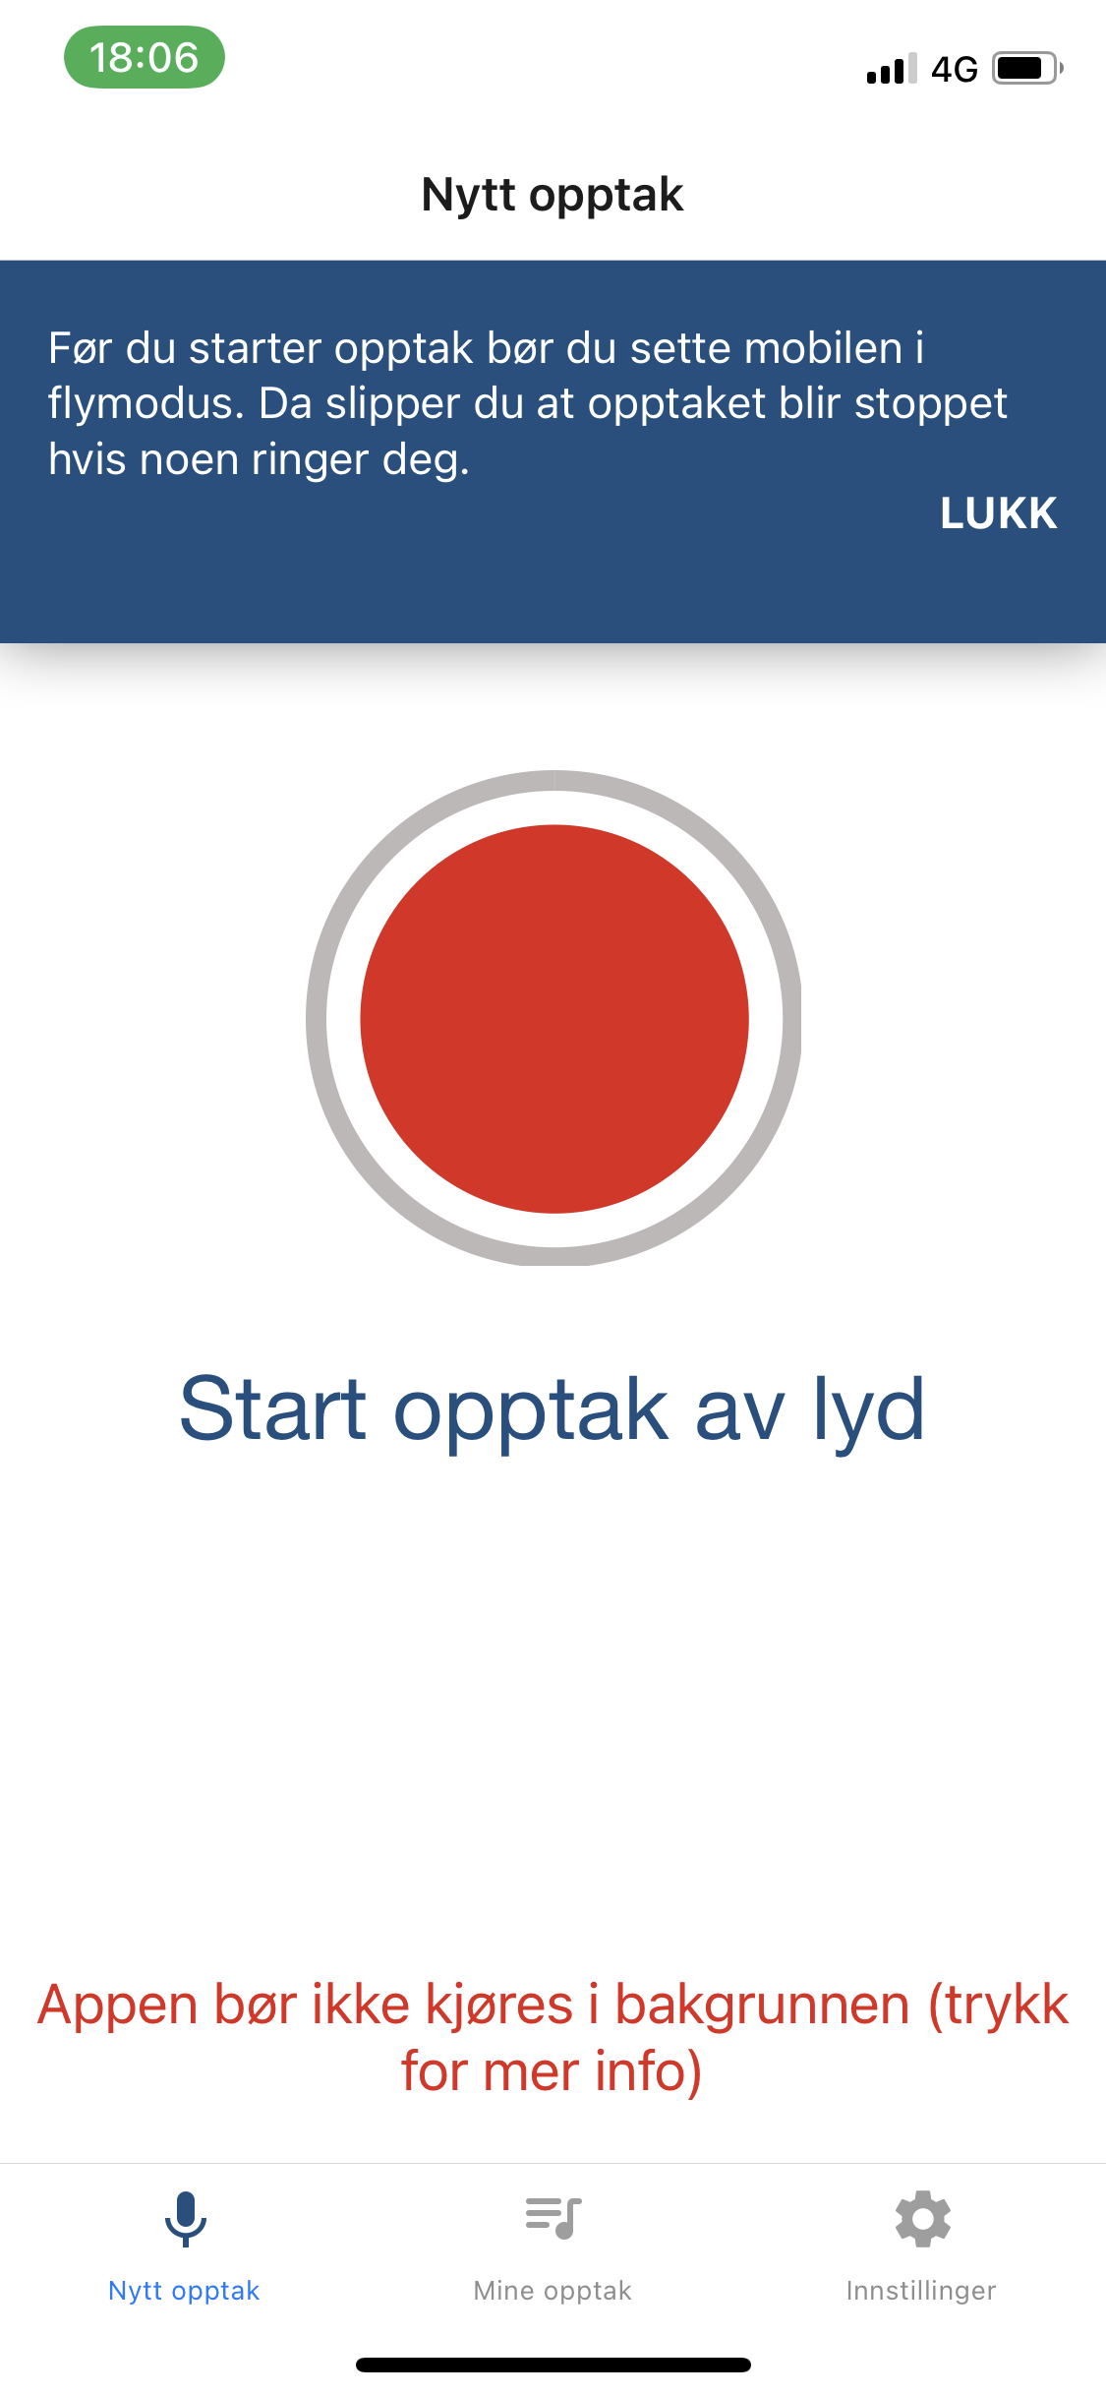
Ny versjon av Nettskjema-diktafon

Slide 3
Olweus – anonym kartlegging av mobbiling på skoler i kommuner

Slide 7
IQ-test

Slide 8
UngKost

Slide 9
Ny levering til TSD
Mulig med umiddelbar tilbakemelding
Skalerer til enda høyere bruk
Høyere datakvalitet

